Slide 1
CRM RESEARCH
Sharing Knowledge
SITI MONALISA, ST, M.KOM
2023

Slide 2
CRM CONCEPTS
Pelanggan adalah orang/kelompok yang membeli atau menggunakan barang secara tetap (Kamus bahas Indonesia, 2008)
Pelanggan terdiri :
Pelanggan antara (agen, reseller)
Pelanggan internal (pegawai perusahaan)
Pelanggan eksternal (pemakai/pembeli)
CRM adalah manajemen proses dari semua aspek (customers, including prospecting, sales dan service).
CRM adalah pendekatan integrase (identifying, acquiring dan retaining customers).
Siti Monalisa, ST, M.Kom (Kapitas Selekta Prodi SI 2023)

Slide 3
CORE CONCEPTS
Result debate of managerial and technological fields
Type of CRM | Dominant characteristic
Strategic | Strategi bisnis customer-centric inti yang bertujuan untuk memenangkan dan mempertahankan pelanggan yang menguntungkan
Operational | Berfokus pada otomatisasi proses yang dihadapi pelanggan seperti penjualan, pemasaran dan layanan pelanggan
Analytical | Proses dimana organisasi mengubah data yang terkait dengan pelanggan menjadi wawasan yang dapat ditindaklanjuti baik untuk tujuan strategis maupun taktis
Siti Monalisa, ST, M.Kom (Kapitas Selekta Prodi SI 2023)

Slide 4
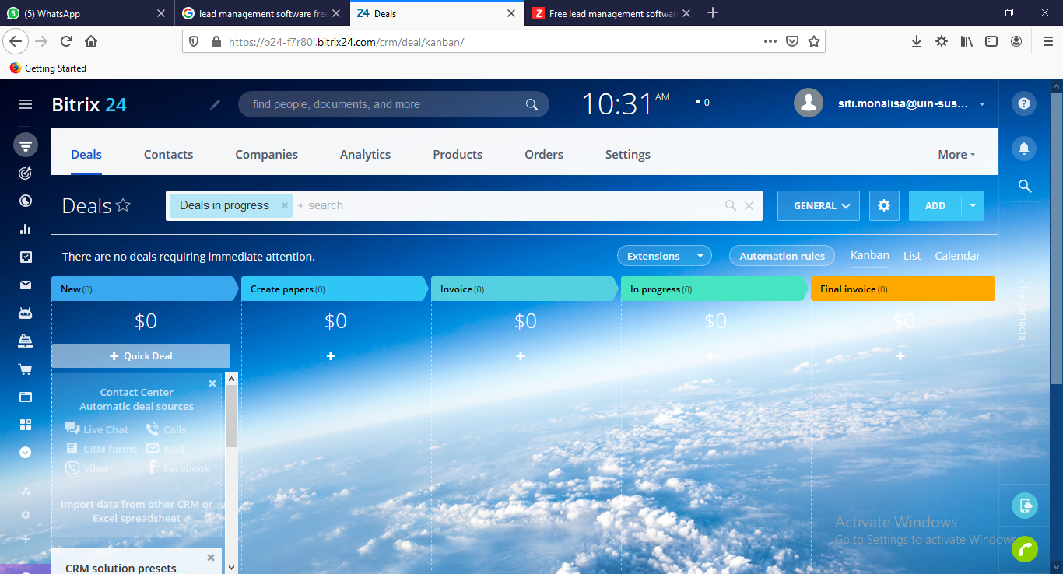
CRM OPERATIONAL
Siti Monalisa, ST, M.Kom (Kapitas Selekta Prodi SI 2023)

Slide 5
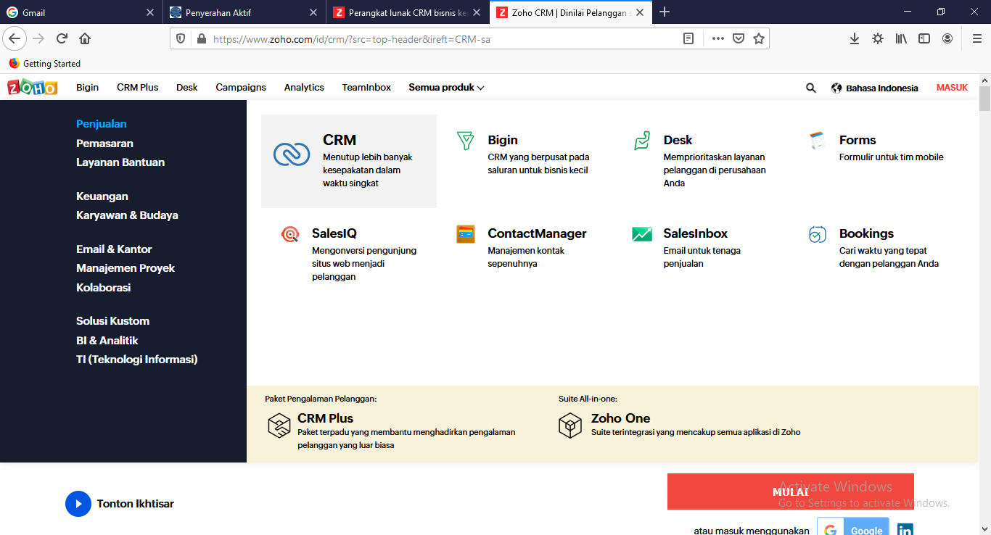
Siti Monalisa, ST, M.Kom (Kapitas Selekta Prodi SI 2023)

Slide 6
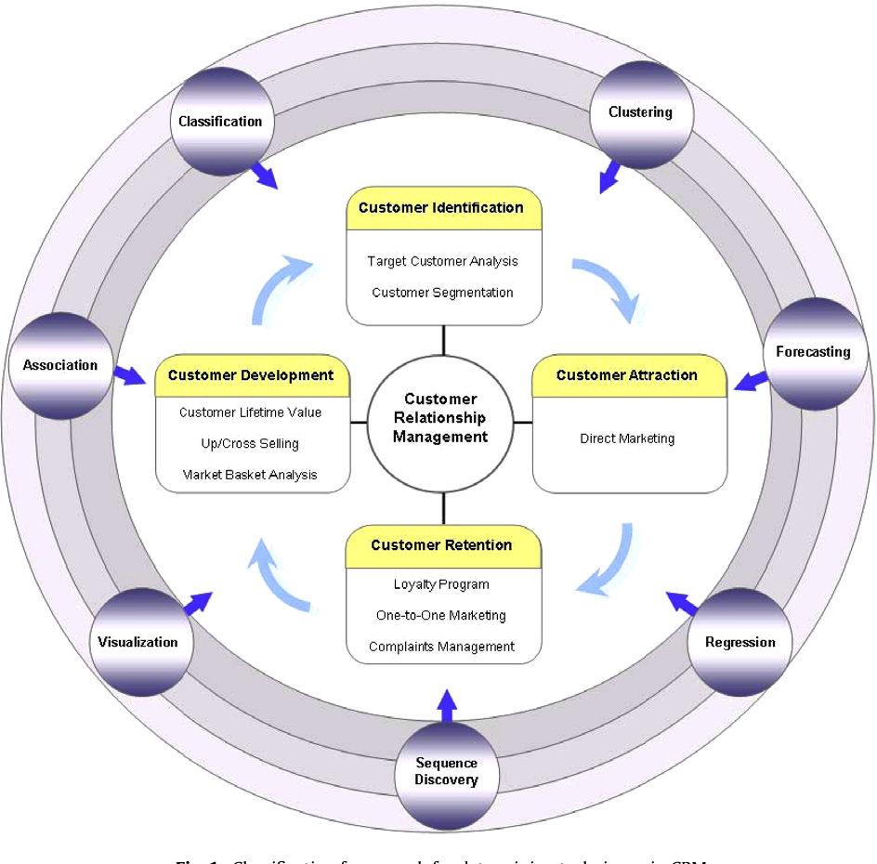
CRM ANALYTICAL
Classification framework for data mining techniques in CRM
Siti Monalisa, ST, M.Kom (Kapitas Selekta Prodi SI 2023)

Slide 7
3.1
ACQUITISION CUSTOMER
Topik Penelitian
Target Customer Analysis
Customer Segmentation
Direct Marketing
Siti Monalisa, ST, M.Kom (Kapitas Selekta Prodi SI 2023)

Slide 8
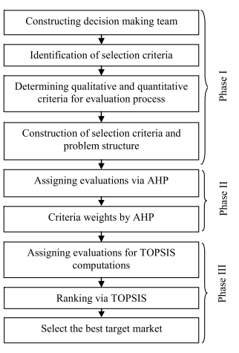
Target market selection based on market segment evaluation: a multiple attribute decision making approach
Mohammad Hasan Aghdaie (2015)
Target
Customer
Analysis
Abstrak
Pemilihan target pasar adalah salah satu keputusan pemasaran terpenting bagi banyak perusahaan. Selain itu, banyak keputusan lain dari organisasi seperti marketing mix, procurement, dan saluran distribusi yang dipengaruhi oleh keputusan ini. Pemilihan target pasar yang tepat dilakukan berdasarkan hasil evaluasi segmen pasar dan mempertimbangkan banyak faktor seperti ukuran segmen, jumlah pesaing, risiko dan profitabilitas.
Solusi : Selain itu, tools multiple-attribute decision making (MADM) digunakan untuk mengevaluasi alternatif sehubungan dengan kriteria konflik, dan pemilihan target pasar dapat dianggap sebagai masalah MADM. Untuk tujuan ini, metode MADM hybrid baru termasuk AHP dan TOPSIS diusulkan untuk mendapatkan target pasar yang sesuai.
AHP diturunkan untuk menghitung bobot setiap kriteria dan TOPSIS untuk menentukan peringkat alternatif target pasar dari yang terbaik hingga yang terburuk.
Siti Monalisa, ST, M.Kom (Kapitas Selekta Prodi SI 2023)

Slide 9
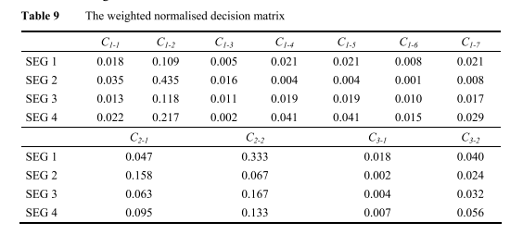
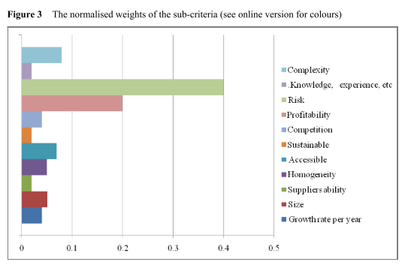
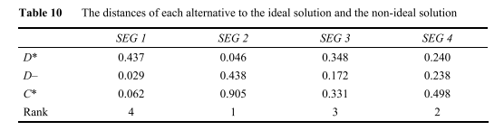
Siti Monalisa, ST, M.Kom (Kapitas Selekta Prodi SI 2023)

Slide 10
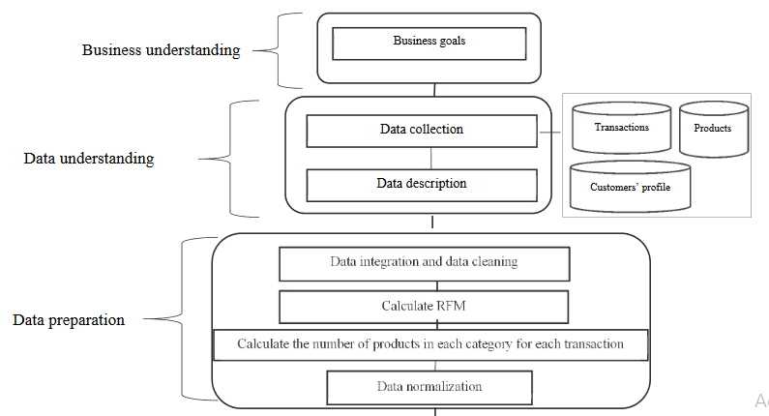
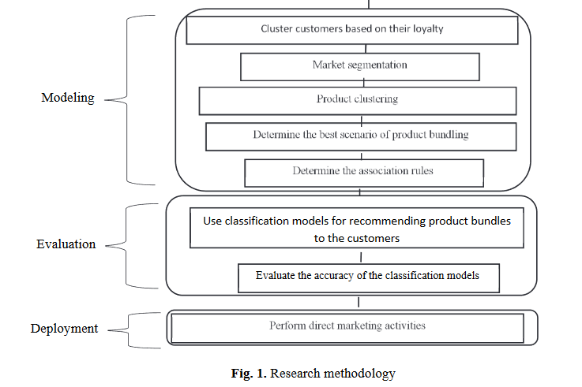
A novel model for product bundling and direct marketing in e-commerce based on market segmentation
Arash Beheshtian (2018)
Direct Marketing
and Segmentation
Abstrak
Permasalahan : Penawaran produk bundling menjadi strategi pemasaran yang dapat meningkatkan penjualan. Namun, penting untuk diperhatikan bahwa pelanggan menunjukkan tingkat loyalitas yang berbeda kepada perusahaan, dan setiap segmen pasar memiliki fitur unik, yang memengaruhi pola pembelian pelanggan.
Tujuan utama dari paper ini adalah untuk mengusulkan model baru untuk produk bundling di situs web e-commerce dengan menggunakan variabel segmentasi pasar dan analisis loyalitas pelanggan.
Model RFM digunakan untuk menghitung loyalitas pelanggan, pelanggan dikelompokkan berdasarkan tingkat loyalitasnya. Setiap kelompok dibagi menjadi segmen yang berbeda berdasarkan variabel segmentasi pasar.
Bundel produk ditentukan untuk setiap segmen pasar melalui algoritma pengelompokan. Algoritma Apriori juga digunakan untuk menentukan aturan asosiasi untuk setiap bundel produk. Model klasifikasi diterapkan untuk menentukan bundel produk mana yang harus direkomendasikan untuk setiap pelanggan.
Hasilnya menunjukkan bahwa nilai silhouette coefficient, support, confidence, dan accuracy lebih tinggi ketika variabel tingkat loyalitas pelanggan dan segmentasi pasar digunakan dalam bundling produk. Sejalan dengan itu, model yang diusulkan meningkatkan kemungkinan sukses dalam direct marketing dan merekomendasikan bundel produk kepada pelanggan
Siti Monalisa, ST, M.Kom (Kapitas Selekta Prodi SI 2023)

Slide 11
3.2
RETENTION CUSTOMER
Topik Penelitian
Loyalty program
One to one marketing
Complaint Management
Siti Monalisa, ST, M.Kom (Kapitas Selekta Prodi SI 2023)

Slide 12
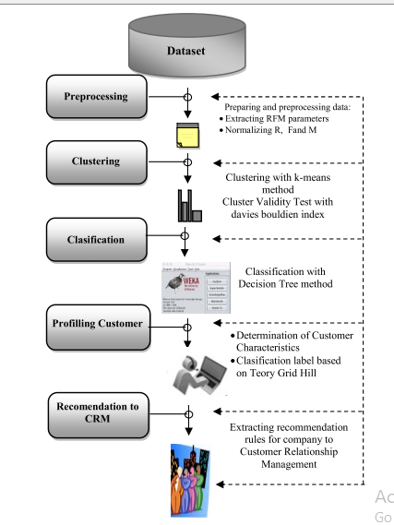
Clustering and Profiling of Customers Using RFM For Customer Relationship Management Recommendations
Ina Maryani dan Dwiza Riana (2017)
Customer Loyalty
Abstrak
Permasalahan : kesulitan dalam menentukan calon pelanggan dan melakukan strategi pemasaran yang tepat.
Tujuan : melakukan clustering dan profiling pelanggan dengan menggunakan model Recency Frequency and Monetary (RFM) untuk memberikan rekomendasi manajemen hubungan pelanggan (CRM) kepada perusahaan industri menengah.
Metode yang digunakan dalam penelitian ini terdiri dari empat langkah yaitu data mining dari data riwayat transaksi penjualan pelanggan, pemodelan data mining menggunakan RFM dengan algoritma K-Means.dan klasifikasi pelanggan dengan desicion tree.
Hasil Penelitian : model data mining RFM untuk perusahaan industri menengah dan juga memberikan rekomendasi empat segmen pelanggan dan karakteristik masing-masing pelanggan untuk melakukan pelanggan
Siti Monalisa, ST, M.Kom (Kapitas Selekta Prodi SI 2023)

Slide 13
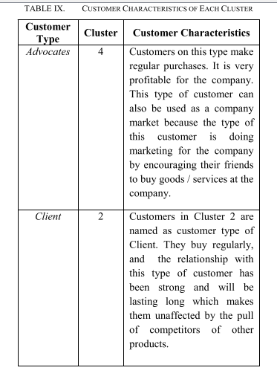
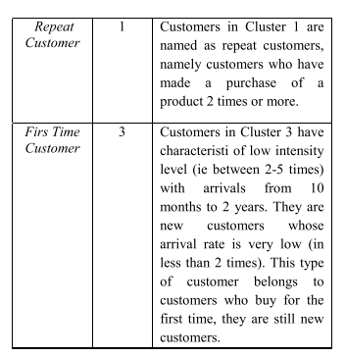
Siti Monalisa, ST, M.Kom (Kapitas Selekta Prodi SI 2023)

Slide 14
Mining information users’ knowledge for one-to-one marketing on information appliance
Shu-Hsien et.al (2009)
one to one
Marketing
Abstrak
Permasalahan : One to one marketing berbeda dari metode tradiosional marketing karena berfokus pada kepuasan pelanggan dan berorientasi pelanggan daripada berfokus pada pemasaran massal konsumen; dengan demikian, pemasar tatap muka mencoba menemukan produk dan layanan yang lebih berbeda untuk pelanggan yang sama.
Solusi : Membangun potensi cross selling dan penawaran satu-ke-satu melalui analisis bauran produk (marketing mix), meningkatkan hubungan dengan pelanggan melalui penawaran yang dipersonalisasi melalui pengetahuan produk, dan memahami kebutuhan pengguna dan membuat saran yang berguna untuk pengembangan produk baru dan one to one marketing menjadi isu kritis bagi perusahaan alat informasi.
Paper ini mengusulkan aturan asosiasi, analisis clustering dan CART sebagai metodologi data-mining yang diimplementasikan untuk produk pertambangan dan pengetahuan pemasaran dari pengguna informasi.
Hasilnta : Ekstraksi pengetahuan dari pengguna informasi diilustrasikan sebagai pola pengetahuan, aturan, kelompok, dan pohon untuk mengajukan saran tentang one to one marketing untuk alat informasi perusahaan
Siti Monalisa, ST, M.Kom (Kapitas Selekta Prodi SI 2023)

Slide 15
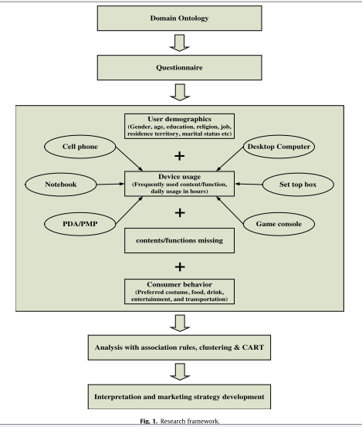
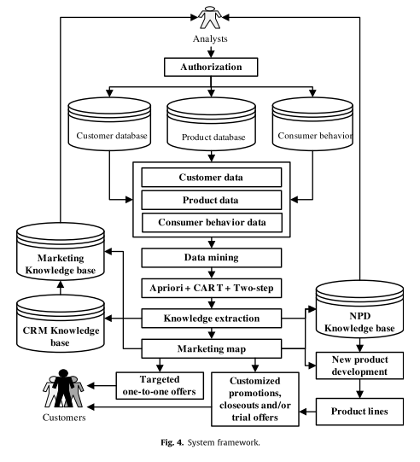
Siti Monalisa, ST, M.Kom (Kapitas Selekta Prodi SI 2023)

Slide 16
CUSTOMER DEVELOPMENT
Topik Penelitian
Customer Lifetime Value
Up/Cross Selling
Market Basket Analysis
Siti Monalisa, ST, M.Kom (Kapitas Selekta Prodi SI 2023)

Slide 17
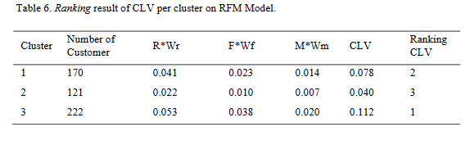
Analysis for Customer Lifetime Value Categorization with RFM Model
Siti Monalisa, Putri Nadya
Customer Lifetime Value (CLV)
Abstrak
Perlakuan yang sama terhadap semua pelanggan akan menyebabkan pelanggan yang tidak begitu berharga akan menjadi penghancur nilai daripada pencipta nilai. Pemberian diskon dan promo kepada seluruh pelanggan belum memberikan keuntungan bagi perusahaan dalam mempertahankan pelanggan.
Portofolio pelanggan dapat dianalisis dari transaksi pelanggan. Dengan adanya data transaksi pelanggan, perusahaan dapat mengetahui pelanggan potensial mana dan pelanggan mana yang memang memberikan nilai kurang bagi perusahaan.
Analisis data transaksi pelanggan dilakukan dengan mengelompokkan pelanggan dengan algoritma Fuzzy C-means dengan menggunakan model RFM dan divalidasi dengan model PCI dan perangkinga dengan hasil bobot dari perhitungan AHP untuk mengetahui life value dari pelanggan tersebut sehingga dapat diketahui kelompok pelanggan mana yang memberikan nilai tinggi bagi perusahaan.
Hasil dari penelitian ini dikategorikan sebagai pelanggan superstar, pelanggan tipikal dan pelanggan dormant. Berdasarkan portofolionya,
Siti Monalisa, ST, M.Kom (Kapitas Selekta Prodi SI 2023)

Slide 18
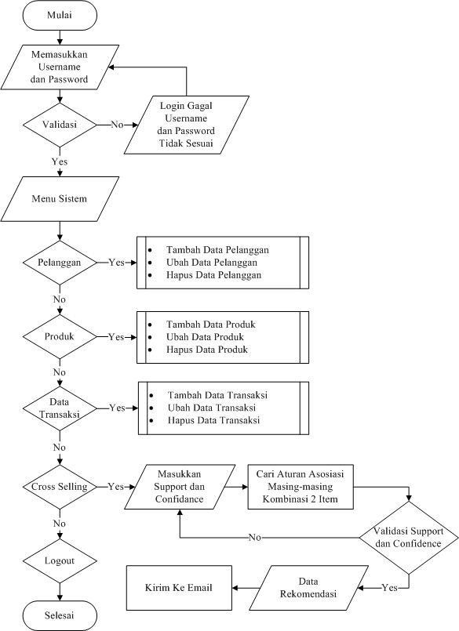
Sistem Informasi Customer Development dengan Menggunakan Association Rules
Amelia Septi, Siti Monalisa (2018)
Cross Selling
Abstrak
Permasalahan : Jumlah data per bulan 1500 transaksi yang terdiri dari 49 produk. data tidak dimanfaatkan, belum adanya rekomendasi produk kepelanggan untuk menambah nilai perusahaan
Solusi penelitian : memanfaatkan data dengan memberikan rekomendasi produk ke setiap pelanggan sesuai dengan kelompok pelanggan menggunakan konsep cross- selling
Tahapan penelitian : Pengumpulan Data, Preprocessing Data, Transformation Data, Algoritma Asosiasi (Phyton), Sistem Informasi (php)
Hasil penelitian : Sistem informasi rekomendasi produk melalui email guna memberikan informasi produk yang berkaitan dengan produk yang dibeli
Siti Monalisa, ST, M.Kom (Kapitas Selekta Prodi SI 2023)

Slide 19
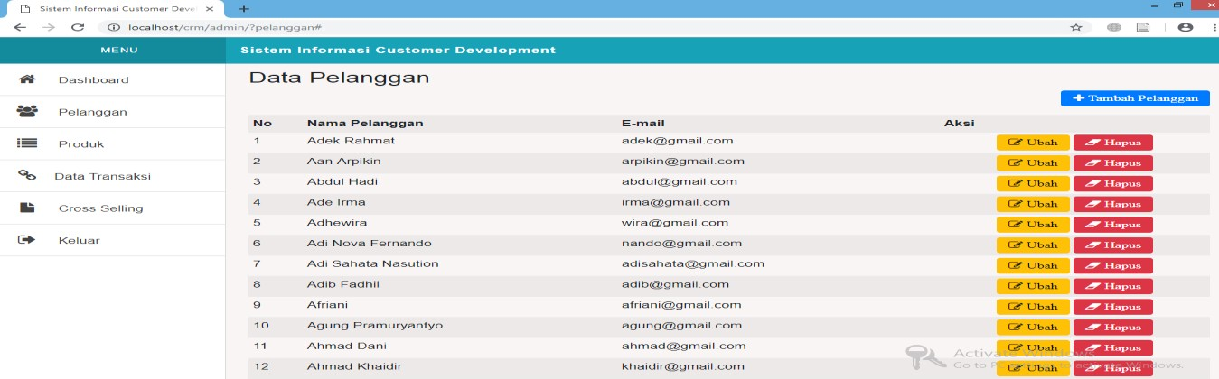
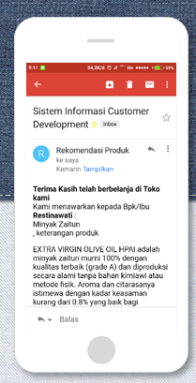
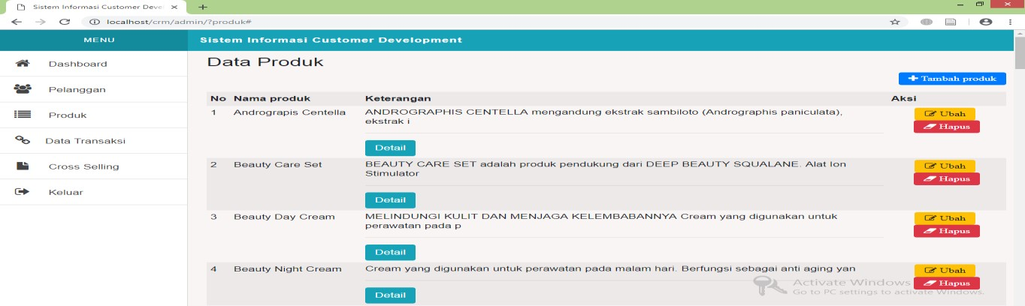
Tampilan Inputan Data Pelanggan
Tampilan Inputan Data Produk
Tampilan Inputan Data Produk

Slide 20
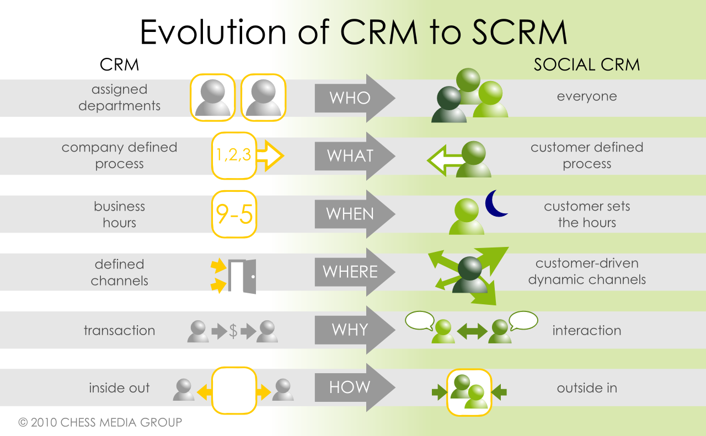
Siti Monalisa, ST, M.Kom (Kapita Selekta Prodi SI 2023)
Notes:
WHO' adalah tentang Akses ke data dan sistem
Front line Employees dan Manajer mereka adalah satu-satunya yang memiliki akses ke komponen teknologi CRM. Ke depan, pemberian akses informasi dan wawasan kepada sebanyak mungkin orang perlu menjadi pertimbangan. Tergantung di mana Anda berada di sepanjang perjalanan, jenis industri tempat Anda berada dan faktor lainnya akan menentukan secara spesifik siapa yang membutuhkan akses ke sistem dan data.
WHAT' adalah semua tentang proses ujung ke ujung
Proses ujung ke ujung, khususnya di telinga modern, secara tradisional linier dan tidak fleksibel. Kurangnya fleksibilitas dalam proses menyebabkan inefisiensi. Apa yang perlu dilakukan CRM, untuk mengikutinya adalah membantu organisasi beradaptasi dengan kebutuhan pelanggan dan berkoordinasi secara internal dan lintas saluran komunikasi
WHEN' adalah tentang durasi dan daya tahan hubungan
Saatnya untuk meningkatkan durasi dan daya tahan hubungan Anda dengan pelanggan Anda. Kita perlu bergerak melampaui fokus rabun taktis jangka pendek dari 'Penjualan, Masalah, atau Keluhan'. Jika nilai seumur hidup dan keterlibatan jangka panjang dipertimbangkan, CRM akan benar-benar berkembang
'Where' adalah tentang lokasi dan konteks interaksi
Pelanggan dapat dan akan berkomunikasi dengan Anda dengan cara apa pun yang mereka bisa. Pelanggan diajari untuk menggunakan telepon, diinstruksikan tentang poin-poin penting dari IVR dan dipaksa menggunakan email dan formulir web. Sekarang giliran mereka! Mereka tidak hanya ingin menambahkan lebih banyak saluran ke dalam campuran, mereka mengharapkan Anda untuk mengetahui semua saluran lain dan cukup lelah mengetik kode 14 digit mereka pada telepon nada sentuh, hanya untuk mengulang ke agen!
WHY' - Karena (maaf, tidak bisa menolak)!
Ini harus menjadi yang paling mudah untuk membuat jelas. Dalam satu versi diagram saya hanya membiarkan masa lalu kosong, karena orang tidak pernah jelas mengapa CRM diterapkan dan di masa depan saya hanya menempatkan "Karena". Mungkin itu lebih cocok? Ini benar-benar tentang mengubah fokus inisiatif dari orang dan peran di dalam organisasi menjadi memberikan nilai kepada orang-orang di luar organisasi. Apakah ini berpusat pada pelanggan? Bisa jadi, tetapi frasa yang sesuai dengan kata kunci itu datang dengan bebannya sendiri.
HOW' kita harus berkomunikasi?
Bagian tersulit adalah bagaimana. Tidak ada saus rahasia; butuh kerja keras dan perencanaan. Tidak ada infomersial, yang menjanjikan nirwana tanpa usaha yang dikeluarkan. Dasarnya dimulai dengan bagaimana dan kapan Anda berkomunikasi di luar organisasi Anda. Komunikasi perlu bergerak melampaui siaran, retak dan reaktif. Saatnya untuk fokus pada mendengarkan, belajar, terlibat, dan berbicara dengan pelanggan Anda – menjadi kolaboratif dengan titik akhir tertentu. Ini tidak mudah, dan membutuhkan perubahan pikiran terbesar dari semuanya!

Slide 21
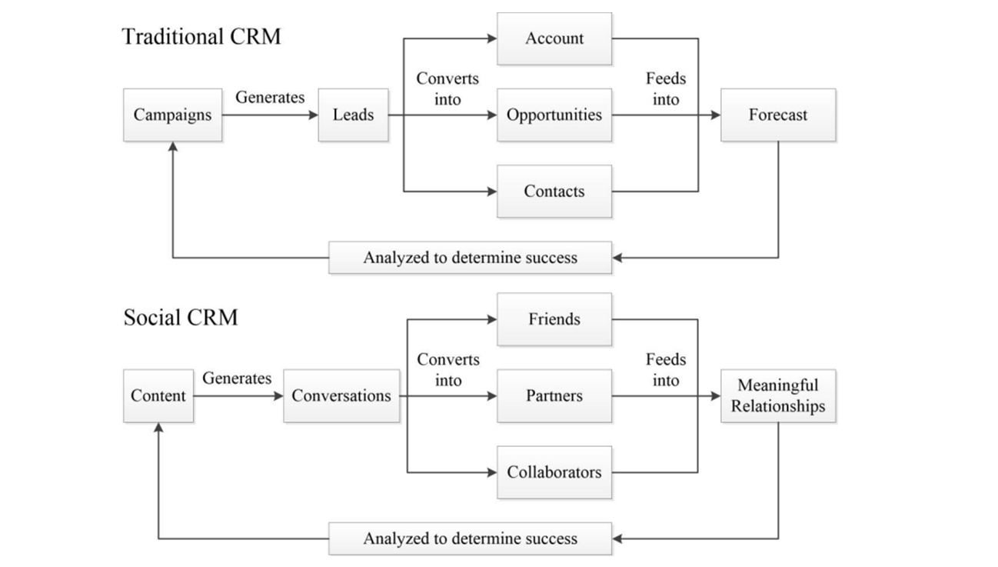
Successful Application of Social CRM in The Company Milan Kubina et al. 2015
Siti Monalisa, ST, M.Kom (Kapita Selekta Prodi SI 2023)
Notes:
Tidak ada satu jawaban yang benar untuk mengembangkan strategi CRM Sosial, tetapi ada komponen dasar yang akan memungkinkan kesuksesan. Langkah pertama dalam hubungan secara tradisional adalah kampanye (satu pesan spesifik yang disampaikan melalui saluran tertentu dalam kerangka waktu kepada prospek). Menurut Nieto (2009), langkah pertama menggunakan jejaring sosial ini akan menjadi konten sebagai alat untuk menghasilkan percakapan dan hubungan yang bermakna (Gambar 1). Dalam CRM tradisional membagi pelanggan dalam siklus penjualan tetapi dalam CRM sosial didasarkan pada hubungan kolaboratif yang menciptakan nilai bagi diri kita sendiri. CRM telah berorientasi pada operasional: otomatisasi proses melalui teknologi dan program yangdirancang untuk membuat karyawan bisnis lebih efektif dan efisien dalam pengelolaan hubungan dengan pelanggan.
Perbedaan utama antara CRM tradisional dan CRM sosial dapat dilihat dari cara Anda bekerja dengan data pelanggan. CRM Sosial memungkinkan melalui berbagai platform sosial pelanggan untuk secara aktif berpartisipasi dalam kemitraan dengan pemasoknya. Secara khusus, dapat mempengaruhi dan berkontribusi pada perbaikan dan adaptasi produknya sesuai dengan keinginan dan kebutuhan mereka

Slide 22
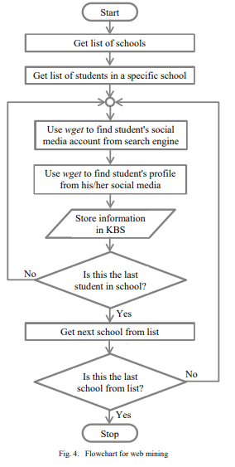
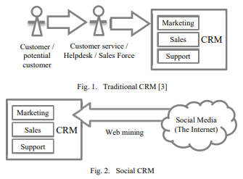
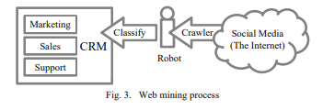
Social CRM using Web Mining for Indonesian Academic Institution Nyoman Karna, Iping Supriana, Nur Maulidevi (2015)
Siti Monalisa, ST, M.Kom (Kapita Selekta Prodi SI 2023)

Slide 23
Data Mining of Social Media – the Bridge between Traditional and Social CRM Sohail, 2019
Terdapat 2 tipe data sosial media :
Social Networking Sites Data
Blog Analysis
Siti Monalisa, ST, M.Kom (Kapita Selekta Prodi SI 2023)

Slide 24
Data Mining for Social CRM
Asosiasi : penetapan harga promosi, analisis keranjang pasar, dan pengelompokan pelanggan.
Misalnya, model klasifikasi dapat digunakan untuk mengidentifikasi pemohon pinjaman dengan risiko kredit rendah, sedang, atau tinggi.
Clustering : diterapkan pada segmentasi pasar, analisis jaringan sosial, dan kecenderungan untuk melakukan cross-sell.
Analisis Regresi : memproyeksikan harga rumah berdasarkan ukuran, usia, jumlah kamar, dan lokasi.
Siti Monalisa, ST, M.Kom (Kapita Selekta Prodi SI 2023)

Slide 25
7 social CRM platforms
Salesforce Social Studio
HubSpot
Zoho
Sprout Social
Siti Monalisa, ST, M.Kom (Kapita Selekta Prodi SI 2023)

Slide 26

BEBERAPA TIPS – TIPS MEMPERCEPAT MENULIS DAN MENYELESAIKAN RISET
OLEH: SITI MONALISA, ST, M.KOM
Cibo natum quidam mea no, ne eros ipsum quo. Quo adhuc molestiae te. Habeo debitis adversarium at ius, eos ei consul sensibus, ne probo mundi cotidieque sit. Mel erat repudiandae in, no quod debitis epicurei eam, te decore propriae has.

Slide 27
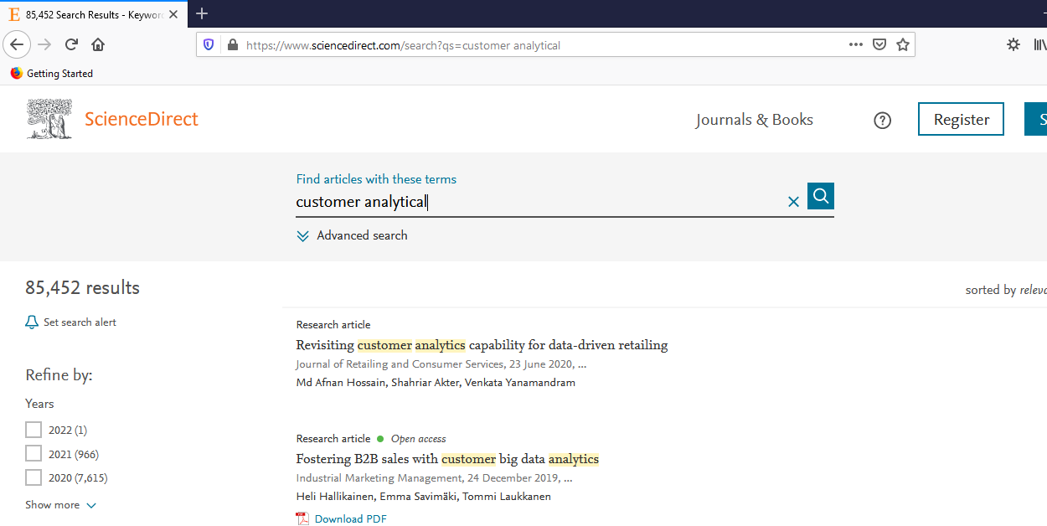
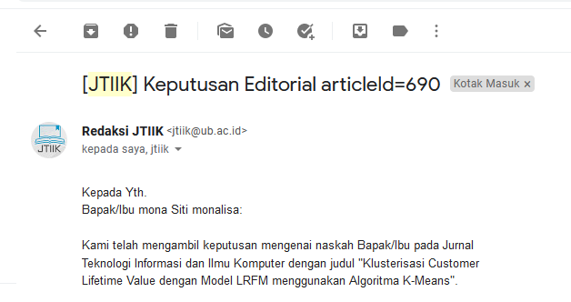
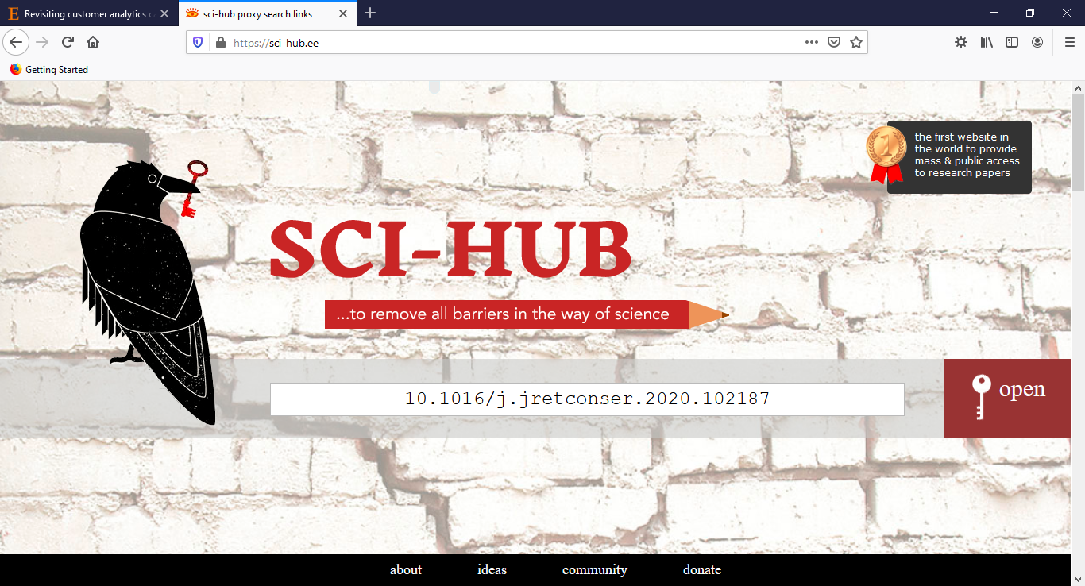
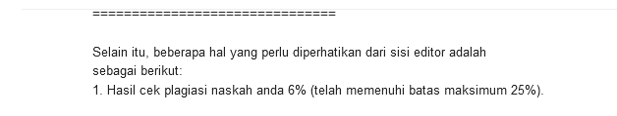
1. Mencegah Plagiat
Bacalah Dan Gunakan Paper Bahasa Inggris Sebagai Referensi Utama

Slide 28
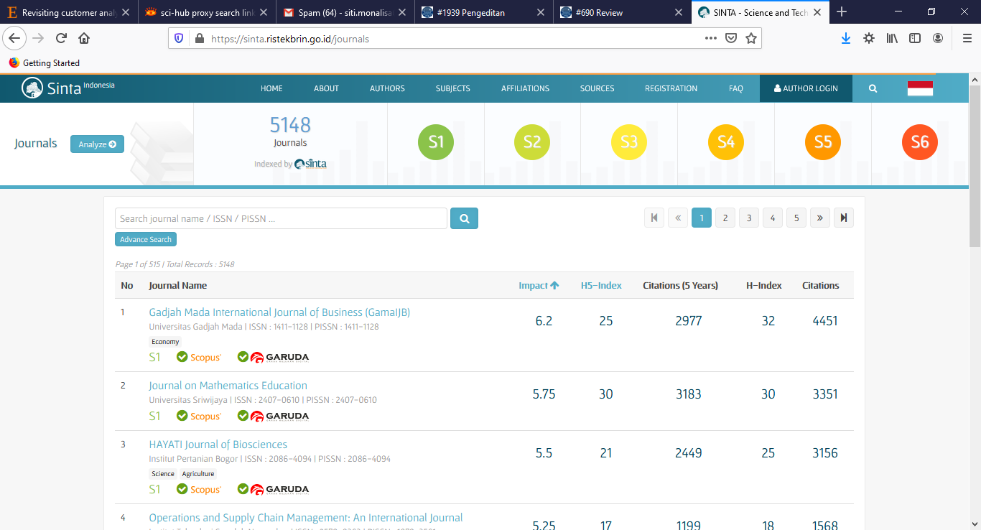
2. Mencari Topik Penelitian Dimasa Pandemi Tanpa Studi Kasus
Tentukan Topik Penelitian
Carilah di beberapa jurnal (sciencedirect, ieee, emerald atau jurnal internasional atau nasional
Untuk mencari jurnal terakreditasi silahkan berselancar di sinta.ristekbrin.go.id/
Lalu masuk ke website jurnal
5. Review beberapa paper per jurnal

Slide 29
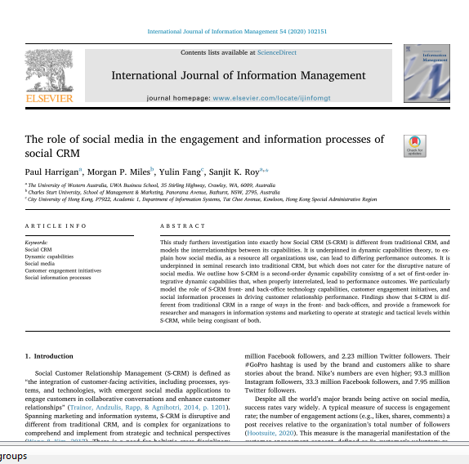

3. Mempercepat Review Artikel Ilmiah
Tentukan judul
Baca abstrak (lanjut atau tidak)
Baca Introduction/pendahuluan (Apa kontribusi dan tujuan penelitian ini) terletak diakhir
Baca method (Participant dan intervensi)
Baca Result (interpretasikan sendiri)
Discussion (intepretasi hasil, tdk perlu diambil bulat-bulat)
Conclussion (interpretasi)
Fakta objektif hanya pada method
dan hasil

Slide 30
4. Mempercepat Membaca Buku
Tentukan tujuan buku yang dibaca
Lihat judul buku
Baca daftar isi
Buat mind map
Bagikan dengan oranglain (langsung atau tidak langsung
Ikut pelatihan baca buku kilat
Menurut penelitian manusia hanya bisa memasukan 5-9 hal perdetik
Setelah 48 jam hanya 5-10%

Slide 31


5. Sholat

Slide 32


6. Sedekah
Pada saat :
1. Subuh
2. Hujan
3. Maksiat/Dilarang ALLAH

Slide 33

7. Doa
Sholat
Hujan
Teman

Slide 34


Slide 35
THANK YOU FOR WATCHING!
ANY QUESTIONS?
Siti Monalisa, ST, M.KOM
Dosen Sistem Informasi UIN Suska Riau
2023

